Slide 1
Buscaminas Android
Integrantes:
Edinson Sanchez
Adrian Aguilar
Kevin Filella

Slide 2
Objetivos
Nuestro objetivo en este proyecto es realizar una fiel implementación del popular juego Buscaminas para sistemas Operativos Android.
Sabemos también que la competencia en el mercado es amplia por lo cual debemos, además de implementar fielmente las funcionalidades del buscaminas de Windows, darle un toque personal y diferente a la presentación del juego.

Slide 3
Funciones implementadas
Dificultades: Facil, Intermedio, Dificil, Personalizado
Guardado y mostrado de puntajes: nombre, tamaño de matriz, numero de minas y tiempo transcurrido
Implementacion de banderas
Scrolling para matrices grandes
Animaciones de carita

Slide 4
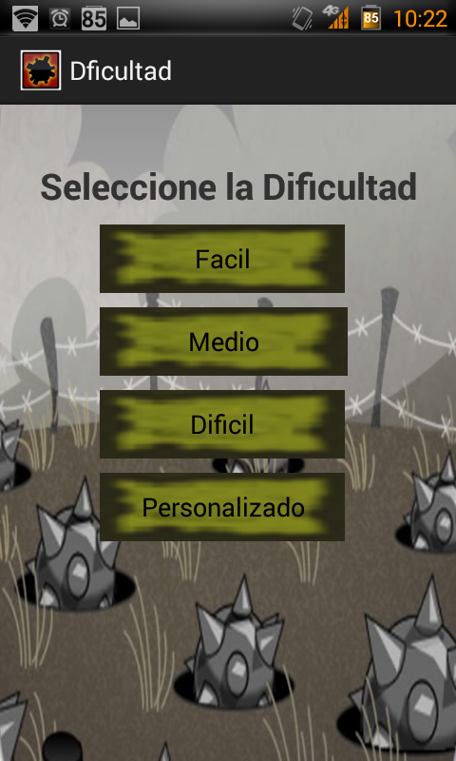
Dificultades

Slide 5
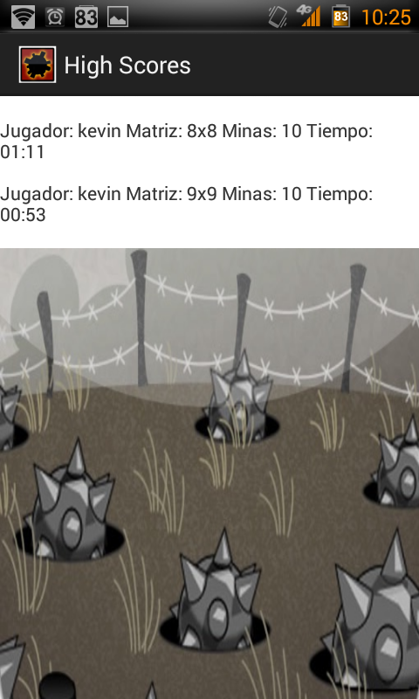
Puntajes

Slide 6
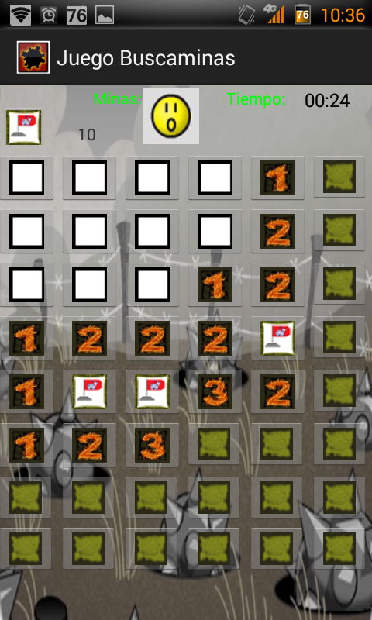
Banderas y Cara

Slide 7
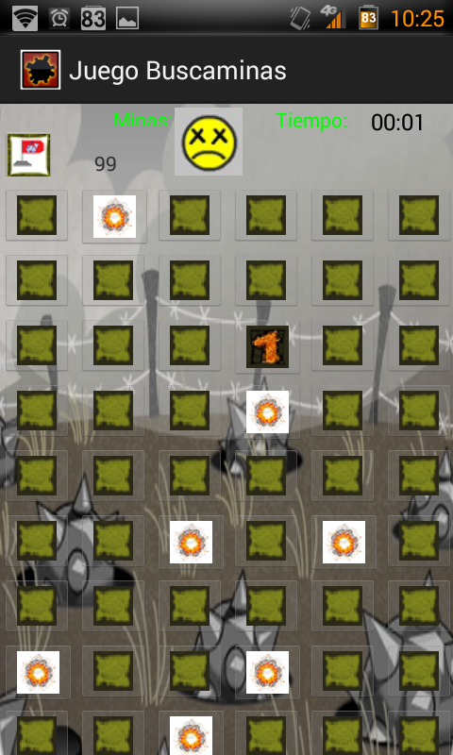
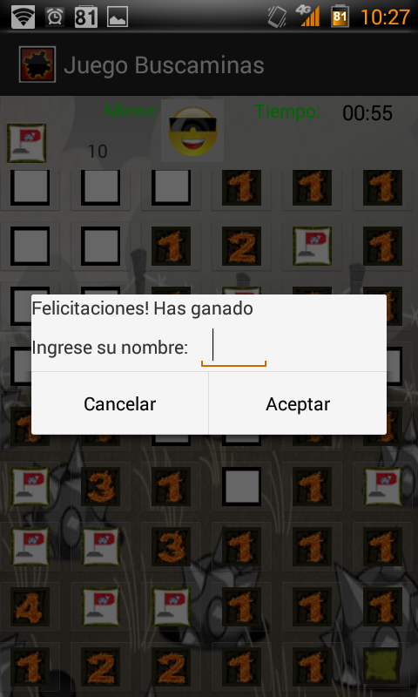
Pantallas de Juego Ganado y Perdido

Slide 8
Distribucion
Implementacion de las diferentes ventanas e interfaz grafica, implementacion de puntajes, entre otros.
Logica de descubrir celdas adyacentes, implementacion de banderas, entre otros.
Logica de asignacion de numeros, correciones en logica de descubrir adyacentes, entre otros.

Slide 9
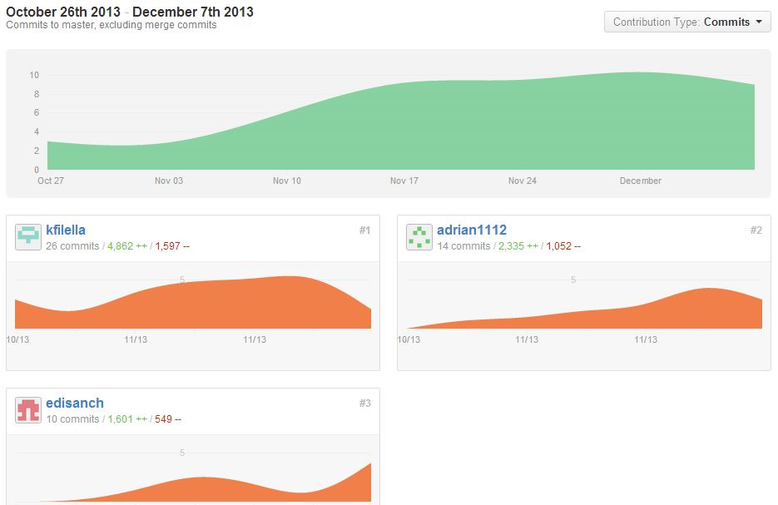

Slide 10
Gracias

